Slide 1
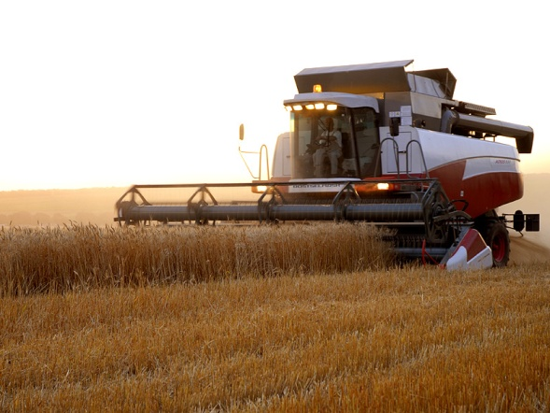
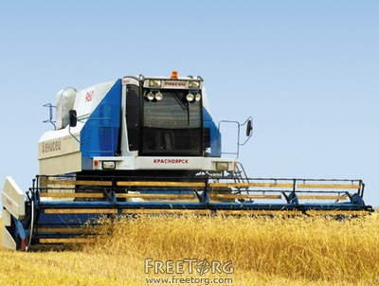
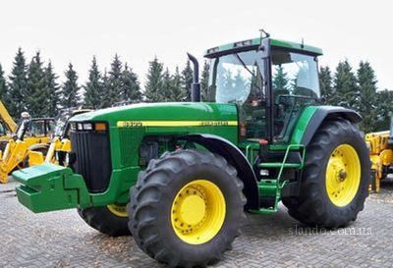
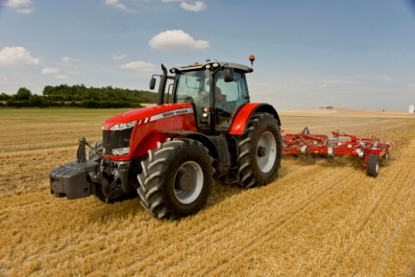
це галузь машинобудування, підприємства якої виробляють різні машини та устаткування для потреб [[сільське обудування для сільскогосподарсва почалося на Україні у 1840-их pp. (1842 поміщик Д. Кандиба збудував завод Сільськогосподарського машинобудування на хуторі Дмитрівці в Чернігівській губернії), значного зростання досягло в 1870-их рр. І зокрема, в кінці 19 століття
Сільськогосподарське машинобудування

Slide 2
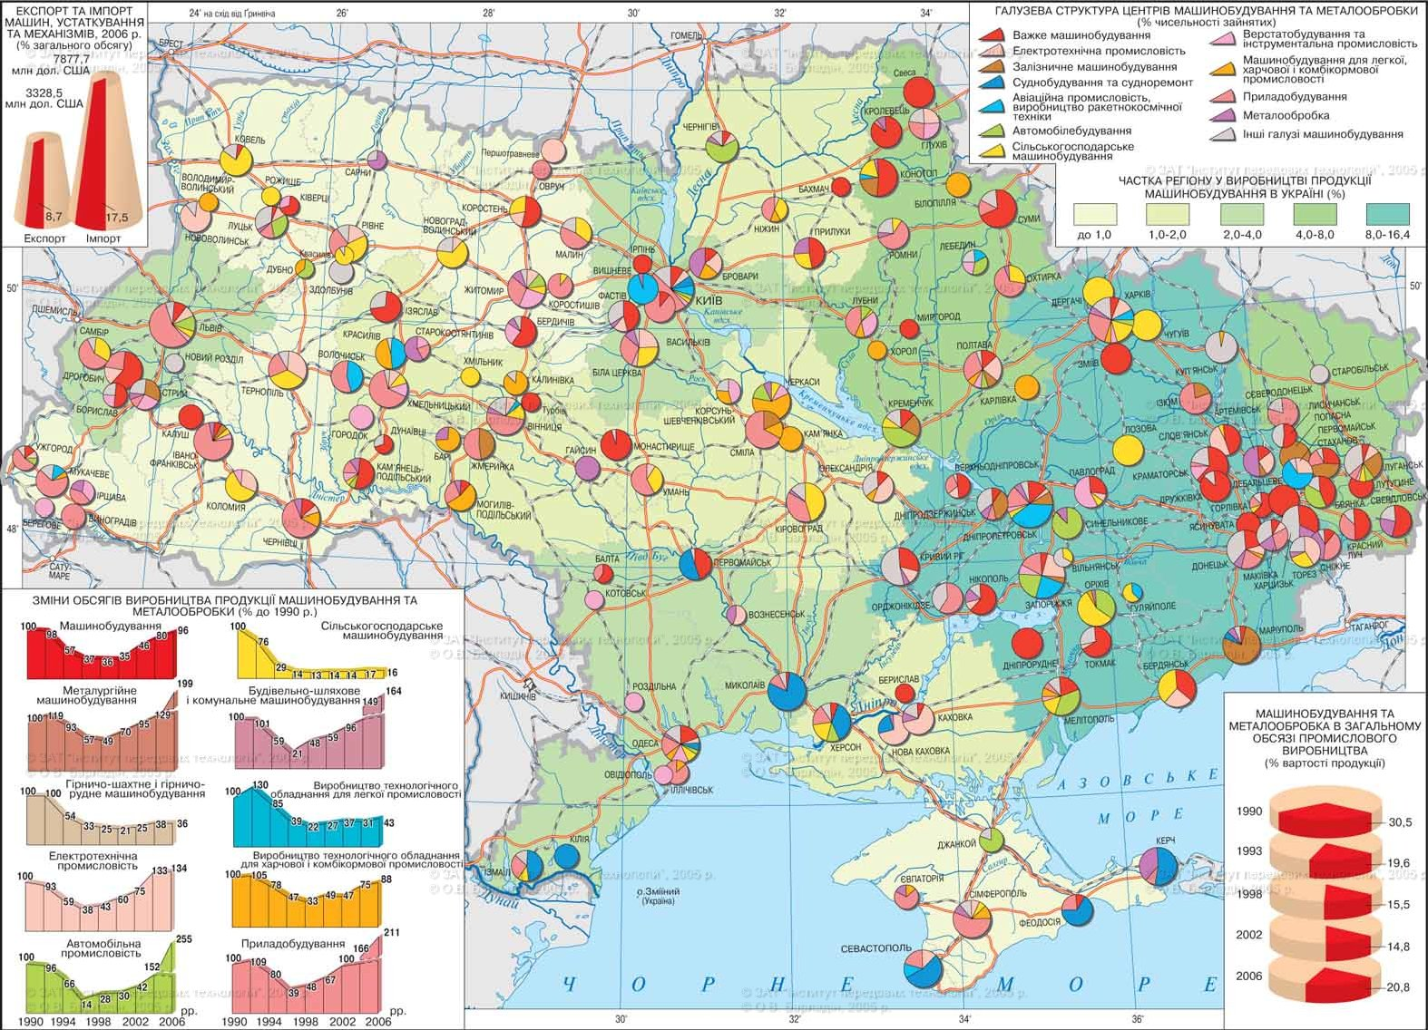
Харків
Івано-Франківськ
Дніпропетровськ
Херсон
Одеса
Плуги
Джанкой
Причепи
Трактори

Slide 3
Тернопіль
Кіровоград
Дніпропетровськ
Тракторні сівалки
Бурякозбиральні комбайни

Slide 4
Бердянськ
Херсон
Ріжучі частини для сільгоспмашин
Сімферополь
Жниварки
Кукурудзозбиральні комбайни

Slide 5
Ковель
Ніжин
Біла Церква
Львів
Бердянськ
Обладнання для
тваринництва й
кормовиробництва
Хімсільхозмашини

